Slide 1
Avabot:
A 2020 Technology
姜雨欣 邱楷中 宋嘉昊 高毓柯 袁乐康 陈思源 马天骅

Slide 2
Part 01
基本框架

Slide 3
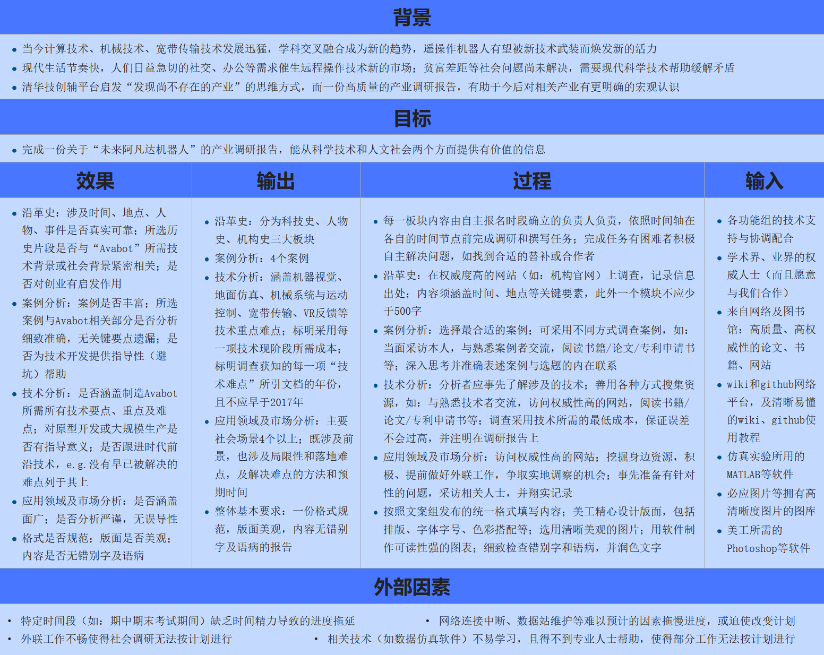
逻辑模型

Slide 4
Avabot = Avatar + Robot
医疗
科学勘探
行业
场景
教育
人文社会
抢险救灾
娱乐
家庭生活
……
……
应用
其他人机交互技术
视觉反馈
科学技术
VR
反馈
听觉反馈
触觉反馈
机器视觉
宽带传输
机械系统
运动控制
地面仿真

Slide 5
Part 02
沿革史

Slide 6
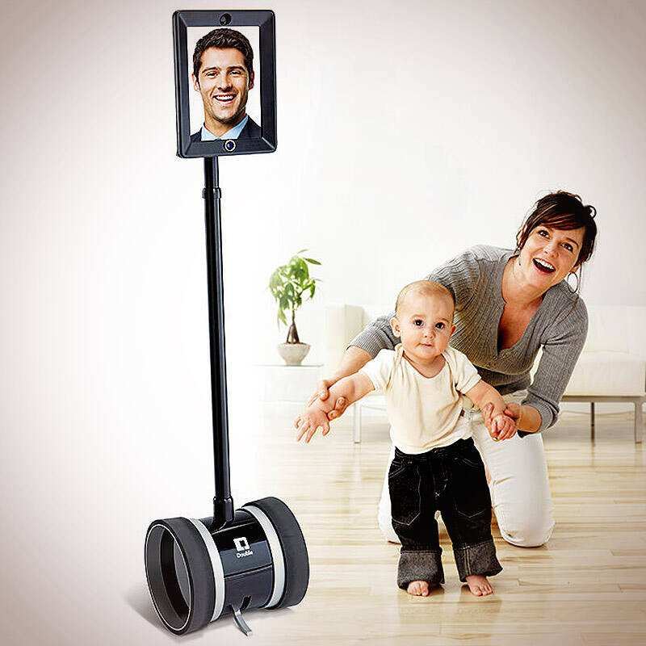
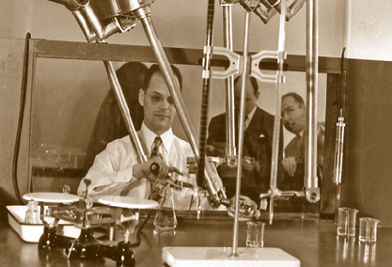

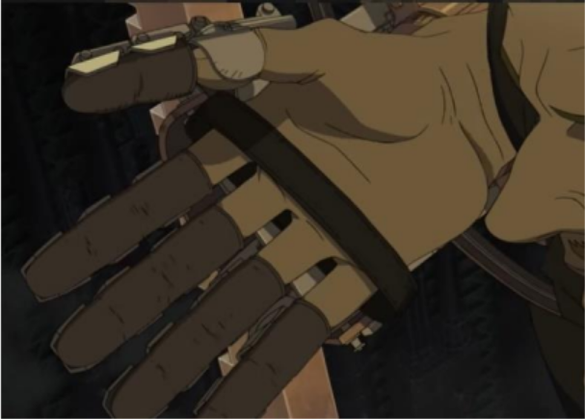
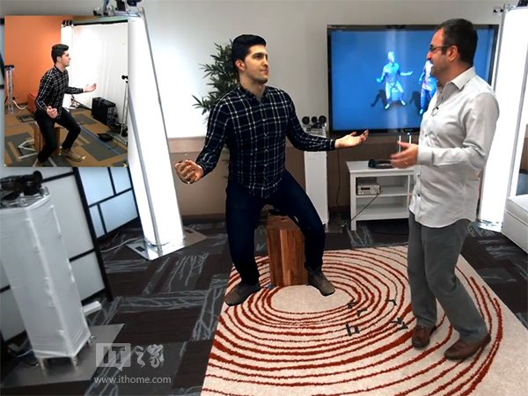
科技史 ——“遥操作”的前世今生
来自2020的Avabot
21世纪的Telepresence
一项尚不存在的神秘产业
“除了吃东西，任何事情
都可以远程做”
还不止……
1954以来的Teleoperation
融入AR等现代科技元素
应用场合：生产-->社交、办公
最早的遥操作机器人——操控核燃料
工业生产中的遥操作机器人

Slide 7
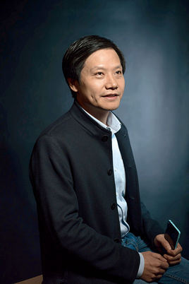
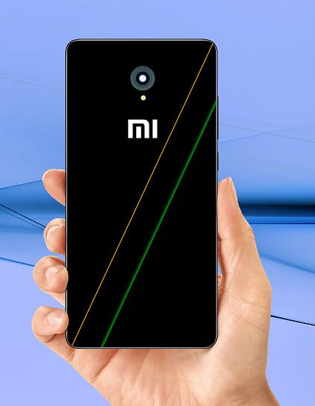
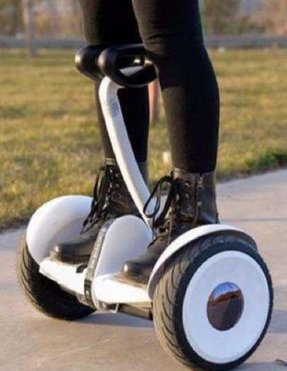
人物史 —— 雷军 篇
理想主义de理工男
2010创办小米
手机:4000-->2000
平衡车:7W-->2000
小米公司CEO
“我意识到，仅仅靠小米一家公司，是无法满足全中国用户对于高性价比好手机的全部需求的。”
“我向全行业呼吁，所有的手机厂商都像华为和小米一样，行动起来。”
“把性能做上去，把体验做到精细，把价格降下来。”
“让中国的消费者，无论收入高低，都能够轻松地用上高性能的好手机。”
——雷军，2014

Slide 8

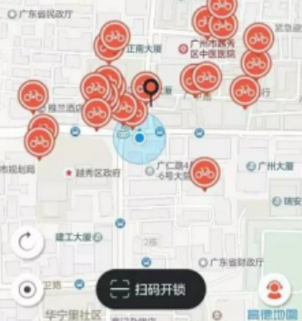
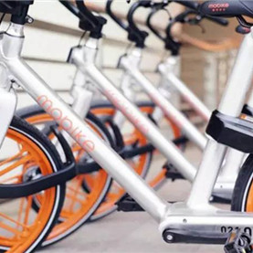
人物史 —— 胡玮炜 篇
80后创业才女
2015创办Mobike
媒评新四大发明之一
今天已有2亿用户
在给摩拜贴的所有标签中，她首先排除了“资本风口”、“独角兽”，
然后又撕掉了“神骑女侠”、“方便”，
最后留下了“科技”、“绿色环保”和“生活方式”三个标签。
当让她选最重要的那个标签的时候，她选了“生活方式”。
——胡玮炜采访实录，2018

Slide 9
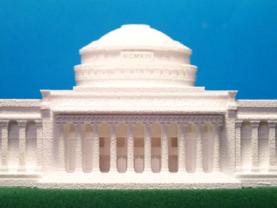
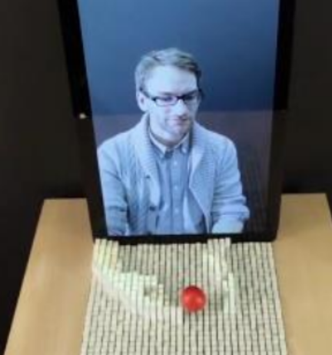

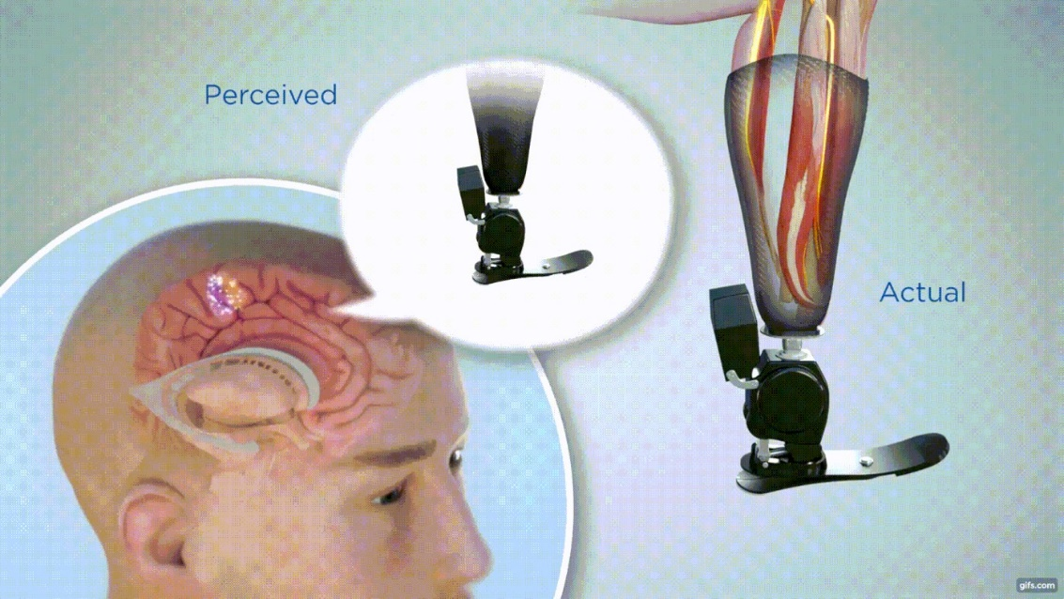
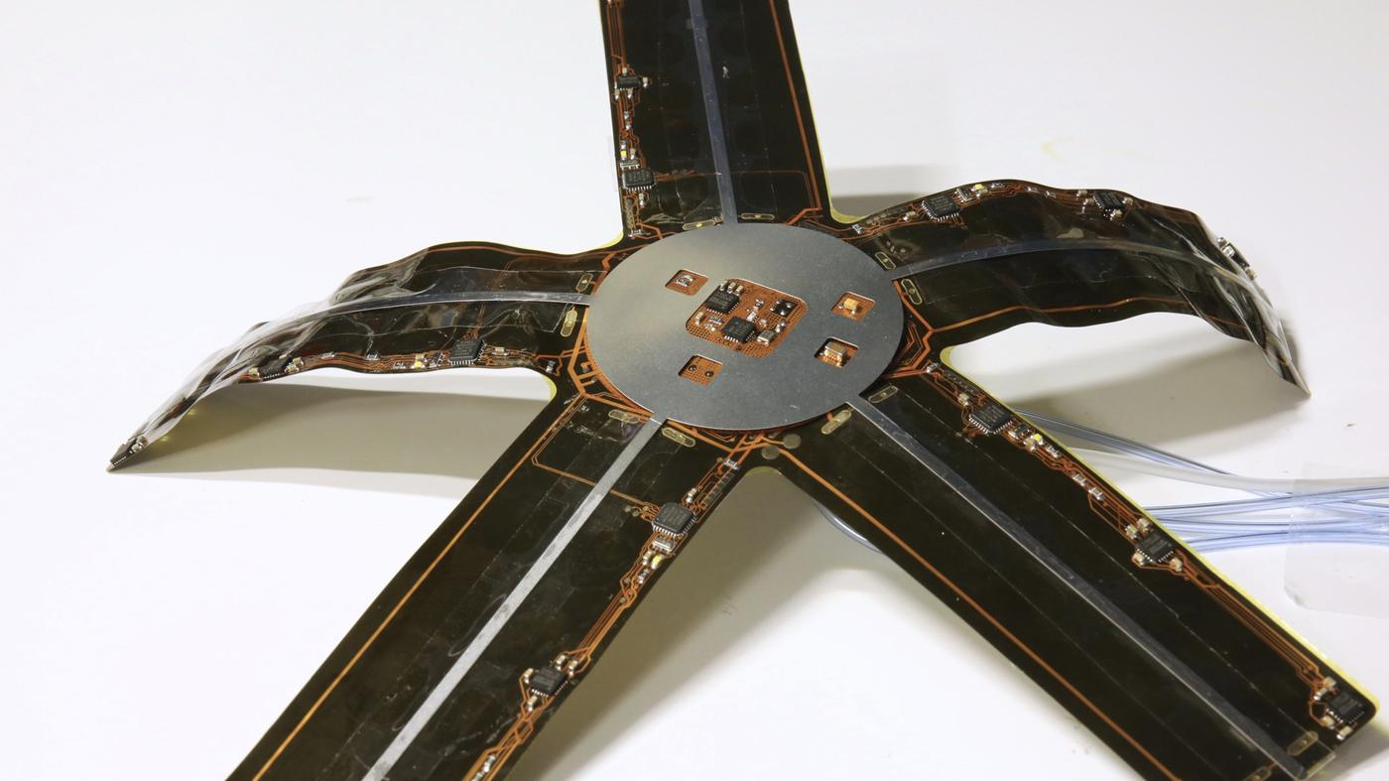
机构史 —— MIT Media Lab
3D打印技术的源生地
人机交互从不
和别人一样
专注于
新型机
械开发
与神经科学无缝结合

Slide 10
Part 03
案例分析

Slide 11
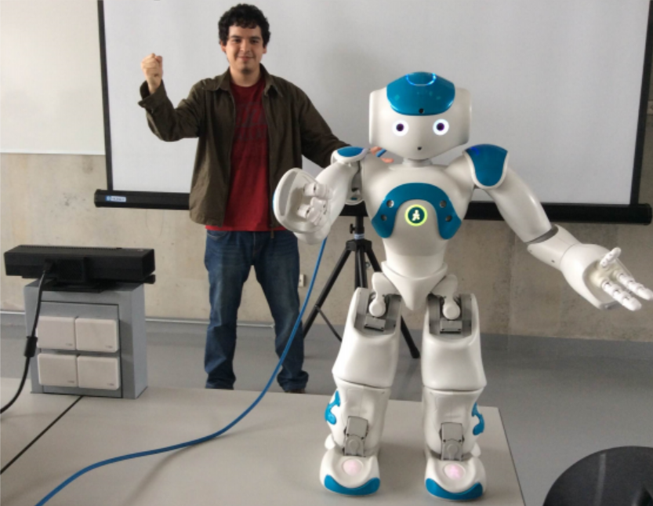
案例分析 —— NAO遥现机器人的成功与不足

Slide 12
Part 04
技术分析

Slide 13
技术分析 —— 技术难点分析
其他人机交互技术
视觉反馈
科学技术
VR
反馈
听觉反馈
触觉反馈
机器视觉
宽带传输
机械系统
运动控制
地面仿真

Slide 14
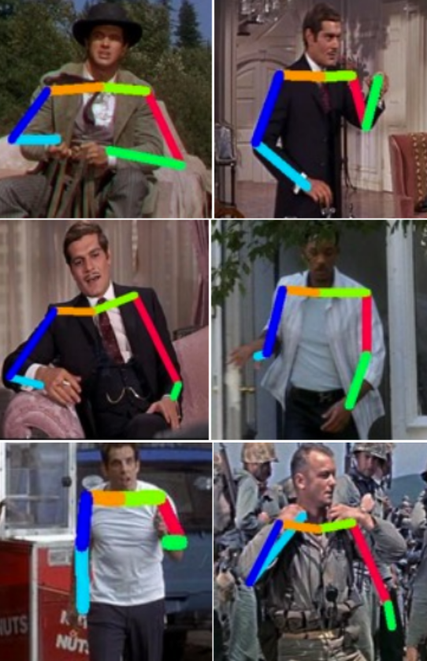
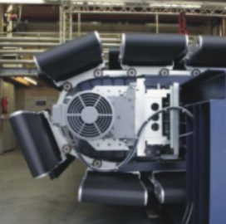
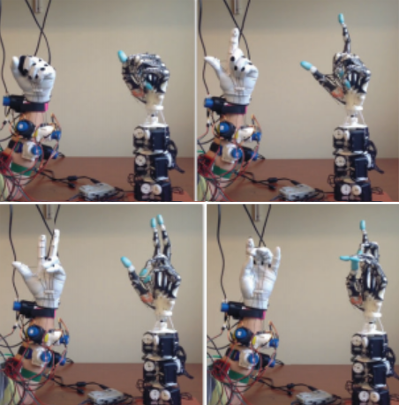
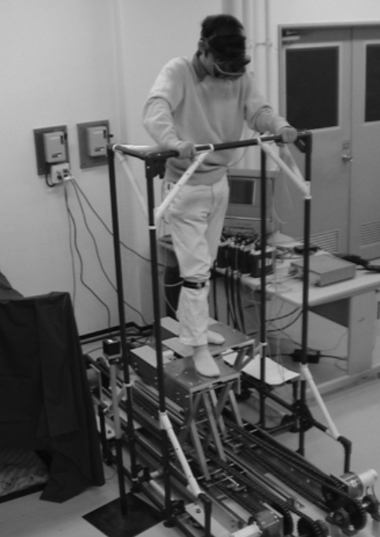
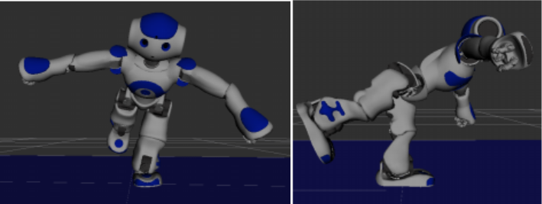
技术分析 ——技术难点分析
机器视觉与姿势捕获
地面仿真与逼真行走体验
机械系统与运动控制
宽带传输与延迟补偿
……
ENOUGH?

Slide 15
Part 05
应用领域和市场分析

Slide 16
应用领域和市场分析
Avabot在下列行业领域/社会场景中的
应用前景 、局限性 、预期落地时间 ？
摄影业、旅游业、娱乐业……
医疗业、教育、服务业……
土木工程、科学勘探、抢险救灾……
办公室、家庭生活、警察局……
……

Slide 17
应用领域和市场分析 —— 好人篇
家庭生活
有一天，任何一个在城里打工的农民母亲，只需交一点网费，就可以化做一只慈爱的机器熊来到女儿的床边，一边摇着摇篮，一边唱着儿歌；
旅游出行
有一天，任何一个从未出过山的少年，只需交一点网费，就可以化做一只朝气蓬勃的机器虎来到清华，在我们的校河边漫步，在我们的图书馆翻书，在我们的实验室里参观和动手；
教育、医疗、科学勘探
有一天，任何一位有志于乡村建设，却害怕从此交通不畅而与世隔绝，害怕从此再没有干净水洗澡的年轻教师或是资深专家，能够放下顾虑与乡村开启一段不解之缘；
——姜雨欣，2018

Slide 18
应用领域和市场分析 —— 好人篇
抢险救灾
有一天，任何一位邓稼先再也不需用自己肉长的手捡起弹片，任何一位无名英雄再也不用进入毒气泄漏的现场，排除了故障却献出年轻的生命；
启蒙、摄影
有一天，任何一个对大自然好奇的孩子，都可以化作一只蚂蚁，钻到草丛底下，用Avabot本来就是相机的双眼，找出最美丽最特别的微观照片，再化作不怕水的游鱼，潜入最危险最有魅力的海底去逗弄珊瑚，一个小时之后，又准时回到桌前写周三的作业；
人际交往
有一天，任何一对异地恋的恋人，都可以化作格列佛游记中的小人，被自己的另一半揣在上衣兜里，和爱人一起分享彼此世界的精彩。
——姜雨欣，2018

Slide 19
应用领域和市场分析 —— 坏人篇
如果法律法规跟不上Avabot的发展速度，犯罪分子将比以往任何时候都有更多的可乘之机。
快速恐怖袭击
警察可以根据Avabot上显示的身份信息来通缉犯罪者，但在此之前，犯罪分子可能早已利用城市各处的共享Avabot制造了多起恐怖袭击，而每起之间可能至多相隔一分钟。
个性定制助恶
掌握了Avabot制造技术的犯罪分子个性化定制的Avabot，可以大到能轻易摧毁一个城市，也可以小到能钻入任何一个孔洞，还可以添加任意多的功能模块助自己犯罪；隐形材料平民化之后，犯罪分子甚至可以通过定制的涂有隐形材料的Avabot来远程作案；更加阴险的犯罪分子，则会把Avabot做成他人的样子，从而骗过摄像头，让无辜的人被通缉。
——姜雨欣，2017

